Slide 1
Presentación

Slide 2
Slide 0: Contexto del problema de extracción
Escenario: buscamos perforar un conjunto de pozos en un terreno bidimensional donde la riqueza de recursos es desconocida de antemano.
Cada pozo revela localmente el “valor” (fitness) al perforar, pero el resto del terreno permanece opaco.
Disponemos de un presupuesto limitado de pozos (número fijo de puntos), y queremos maximizar la extracción total.
Retos clave: • Trade-off exploración vs. explotación en un espacio inexplorado. • Evitar pozos demasiado cercanos (interferencias) o alineados (riesgo geotécnico). • Adaptarse dinámicamente a la información parcial que vamos obteniendo.

Slide 3
Slide 1: Mapeo a nuestro framework evolutivo
Representación: • Cada individuo = coordenada (x,y) de un pozo. • Fitness = riqueza extraída de ese punto – penalizaciones (distancia, colinealidad).
Ciclo evolución:
Generación inicial (aleatoria o equidistante) → primera exploración uniforme.
Evaluación y penalización espacial/colineal.
Selección + cruce (centro, overshoot adaptativo) para explotar áreas prometedoras.
Jitter y overshoot = exploración local y global en función de Δfitness.
Visualización: guardamos PNGs y GIFs para seguir la curva de descubrimiento de recursos.

Slide 4
Slide 1: Mapeo a nuestro framework evolutivo
Representación: • Cada individuo = coordenada (x,y) de un pozo. • Fitness = riqueza extraída de ese punto – penalizaciones (distancia, colinealidad).
Ciclo evolución:
Generación inicial (aleatoria o equidistante) → primera exploración uniforme.
Evaluación y penalización espacial/colineal.
Selección + cruce (centro, overshoot adaptativo) para explotar áreas prometedoras.
Jitter y overshoot = exploración local y global en función de Δfitness.
Visualización: guardamos PNGs y GIFs para seguir la curva de descubrimiento de recursos.

Slide 5
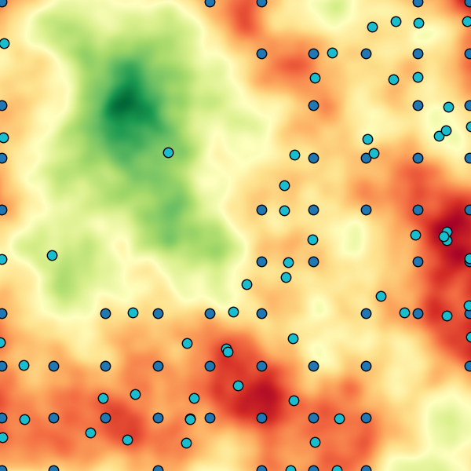
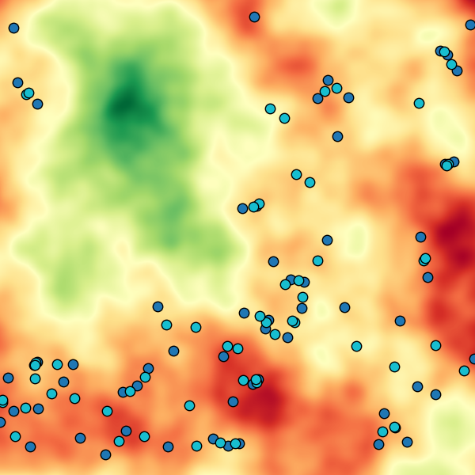
Slide 2: Generación de poblaciones
Pozos aleatorios vs. equidistantes.
Cálculo automático de densidad y distancia mínima.
Penalización inicial por colinealidad para evitar alineamientos de puntos.

Slide 6
Slide 3: Fitness y penalizaciones espaciales
Base: valor del heatmap en cada celda.
Penalización por proximidad (< dist_min): ∑ penal_max·(1–d/dist_min).
Nueva penalización de colinealidad (idea que nos gustaria explorar): detecta tripletas casi alineadas y resta un valor fijo o proporcional al grado de colinealidad.

Slide 7
Slide 4: Operadores de selección
Elitismo puro + ruleta ponderada por fitness.
“Ruleta_dist” combina fitness y proximidad.
Factores de penalización incluyentes (espacio, colinealidad) modifican los pesos antes de la selección.

Slide 8
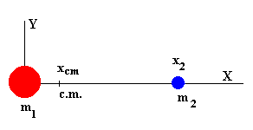
Slide 5: Cruce por centro (geométrico y masa)
Centro geométrico vs. centro de masa con chequeo robusto (ε).
Jitter controlado para exploración local.
Ajuste de jitter según colinealidad (idea que nos gustaria explorar): mayor dispersión si los padres están casi alineados.

Slide 9
Slide 6: Overshoot adaptativo y fusión
Inspirado en Nelder–Mead (reflexión/expansión) y Opposition-Based Learning.
Overshoot dinámico κ(Δfitness)·(x_i–x_j).
Fusión con penalización máxima: combina puntos demasiado cercanos y muy colineales en un nuevo centro de masa.

Slide 10
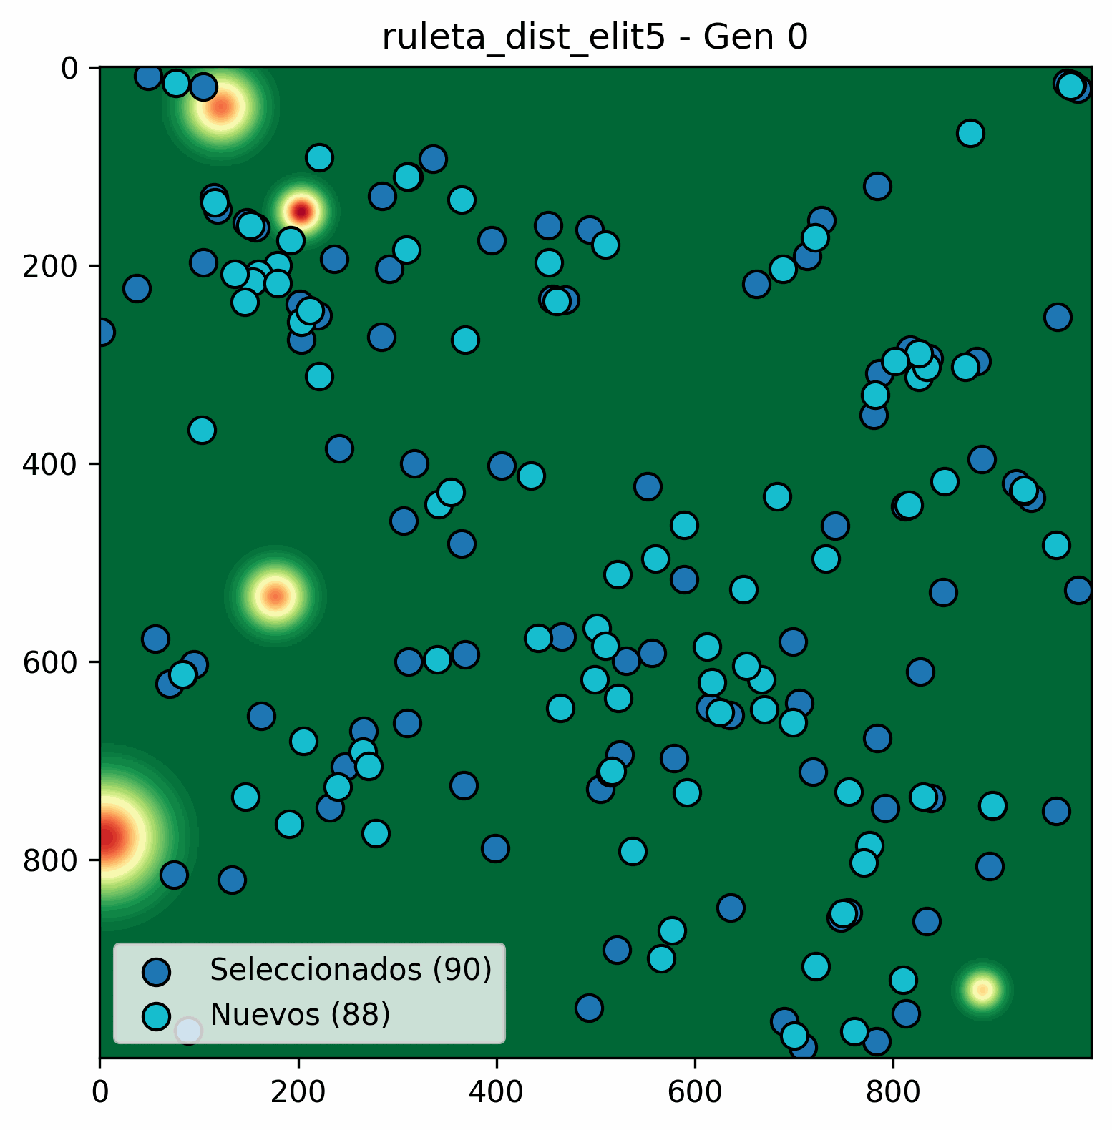
Slide 6.5: Algunos problemas
Problema del camino de hormiga
Queremos explorar la idea de utilizar una penalización por colinealidad para poder reducir este problema que sucede cuando tenemos dos sectores con alto fitness pero que entremedio tienen bajo fitness. Otra idea es penalizar el segundo padre a elegir en la ruleta basándonos en su distancia del primer padre.

Slide 11
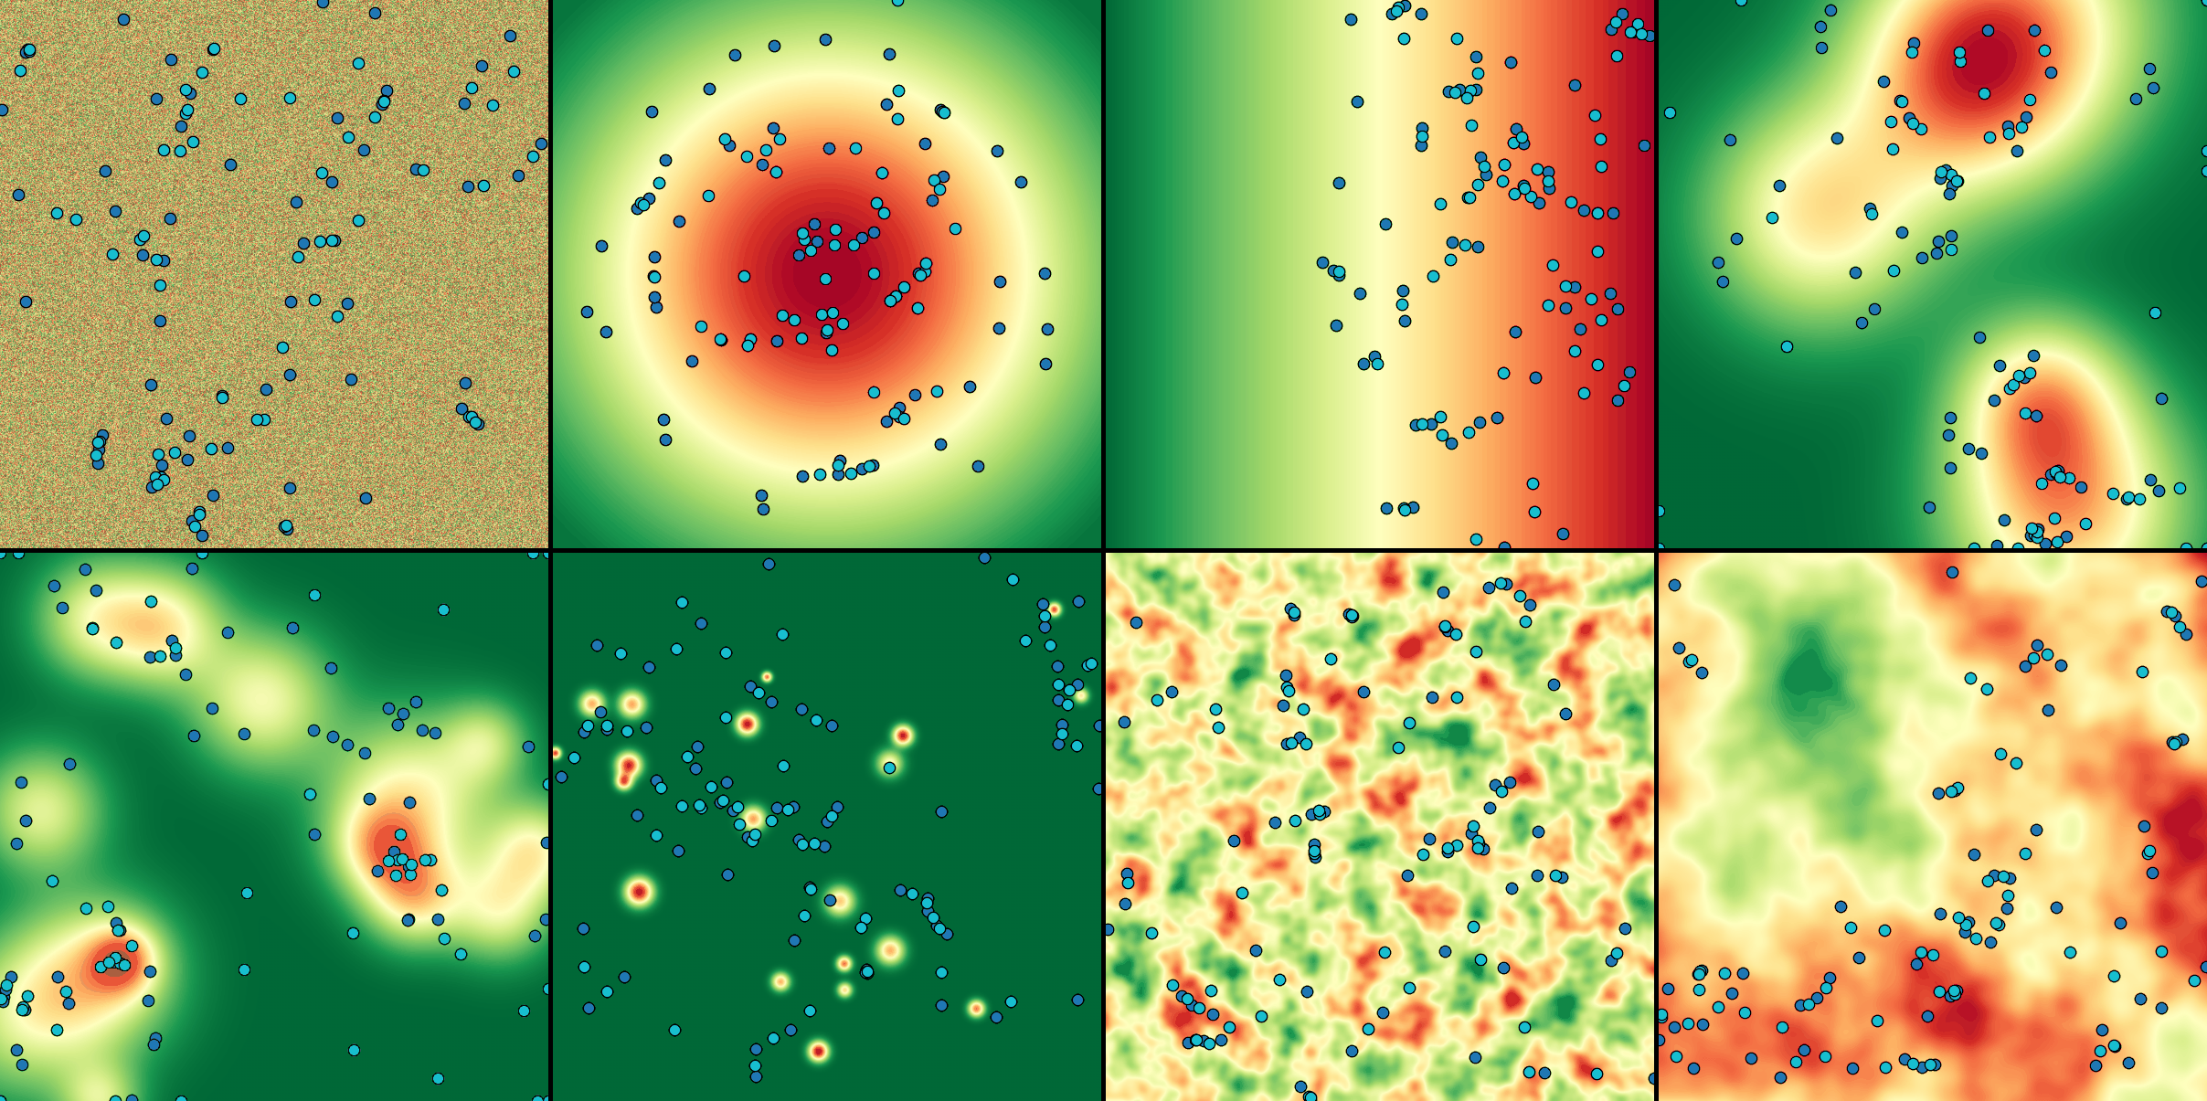
Slide 7: Visualización minimalista y métricas
Gráficas sin ejes, sin márgenes, guardado PNG + GIF animado.
Animación grilla 4×2 para comparar hasta 8 escenarios.
Sobreposición de métricas: histograma de ángulos para visualizar colinealidad a lo largo de generaciones.

Slide 12
Slide 8: Robustez y extensibilidad
Arquitectura modular de penalizaciones: sólo hay que implementar la función y activarla en el JSON.
Fácil paralelización y despliegue en múltiples terminales sin colisiones de carpetas.

